Slide 1


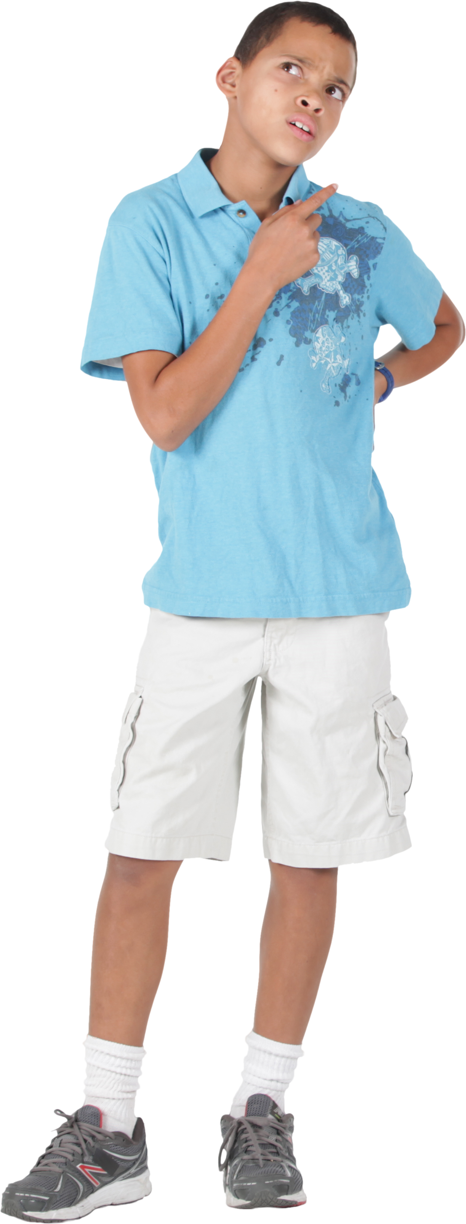





Menhely
Gazdijelölt
regisztráció
regisztráció
Lekérdezés és adatok mentése
Kutyák adatainak rögzítése, módosítása, lekérdezése
Támogatások oldalon adatok megtekintése
Hírek és képek megtekintése szűrés nélkül
Admin
nem regisztrált látogató
Támogatások oldalon adatok megtekintése
Minden adathoz hozzáfér írási, olvasási joggal is. Ő ad jogosultságot minden felhasználónak.

